Slide 1
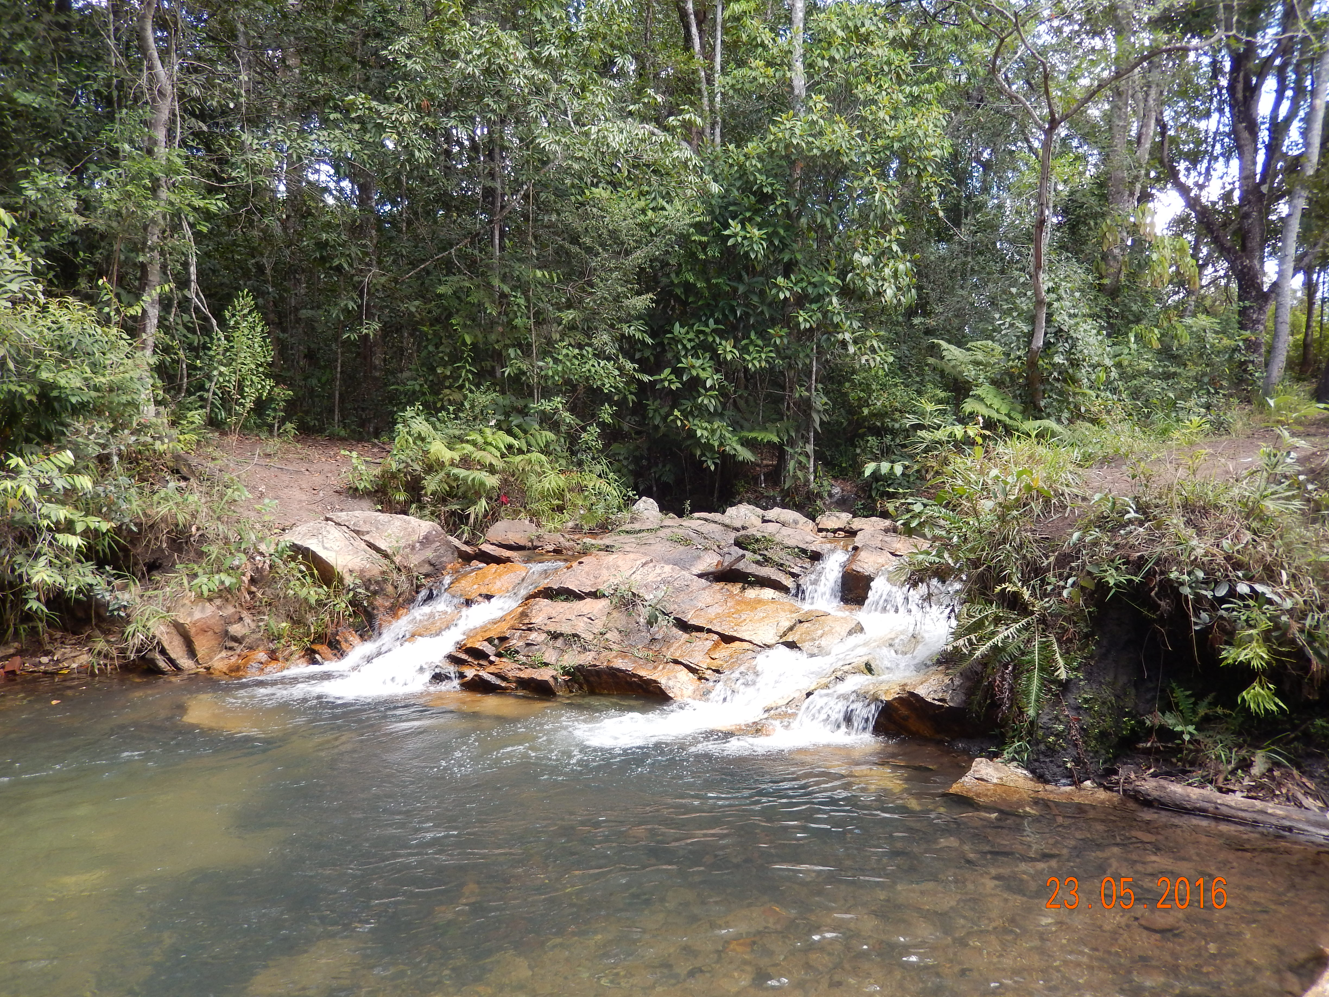
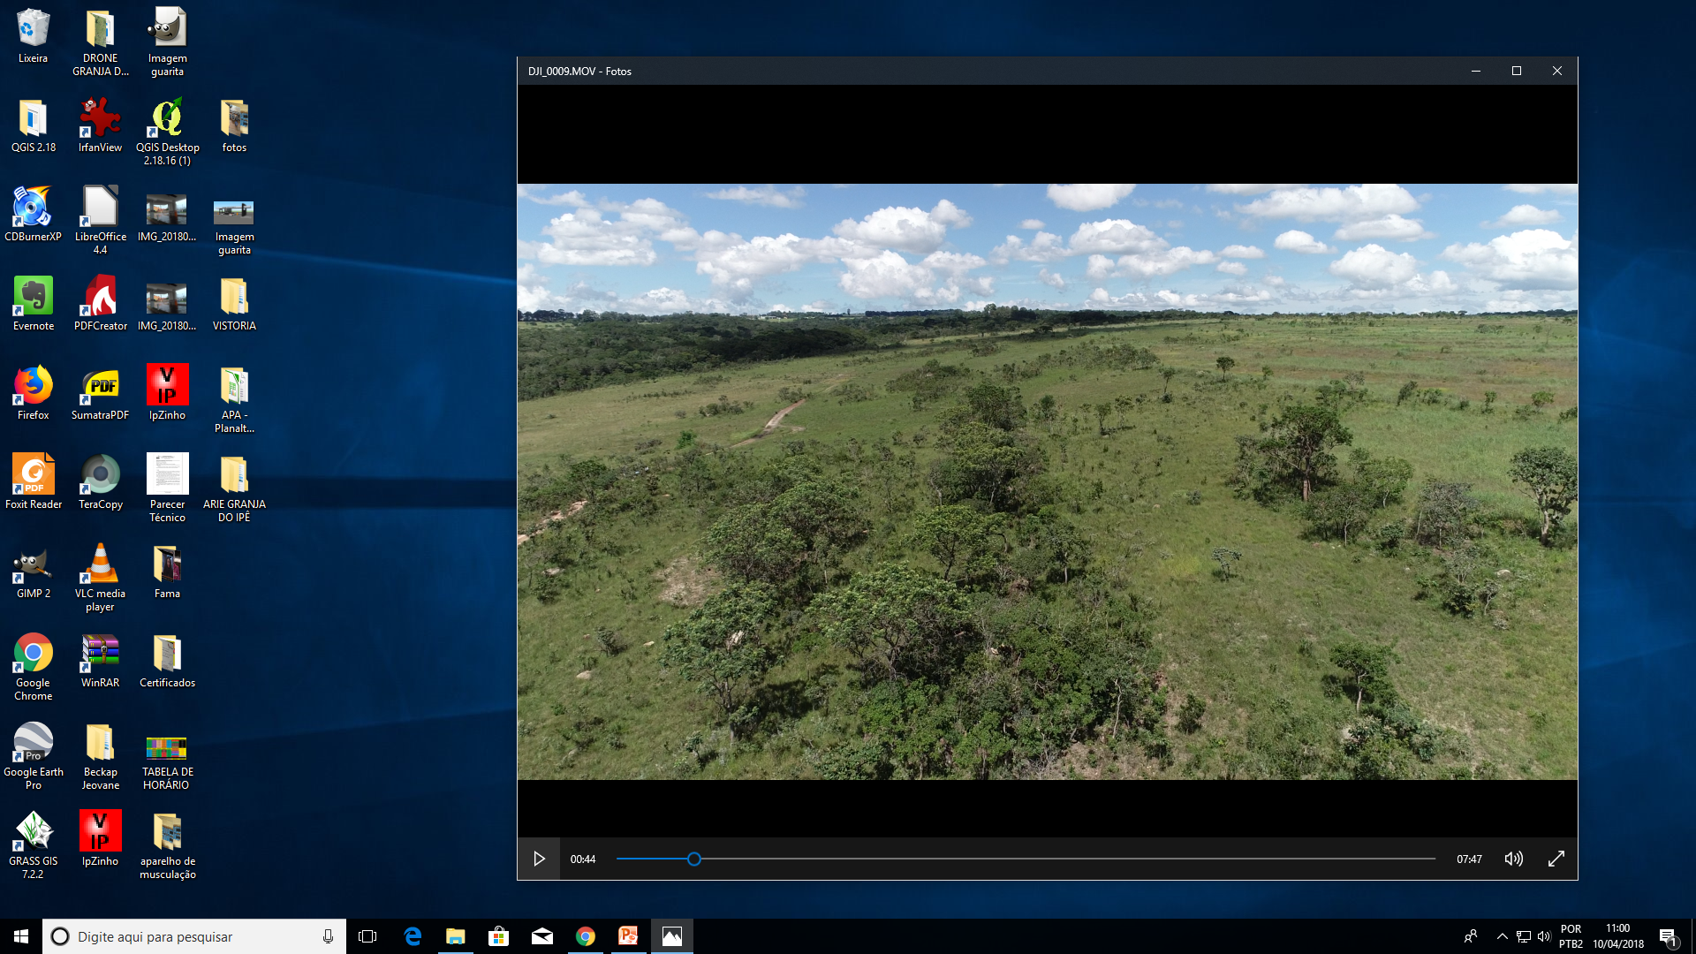
ARIE GRANJA DO IPÊ
1. Criação
2. Plano de Manejo e Zoneamento
3. Conselho Consultivo
4. Dominialidade

Slide 2
ARIE GRANJA DO IPÊ
1. Criação
Criada pelo Decreto nº 19.431, de julho de 1998.
O Decreto n° 26.439, de 09 de dezembro de 2005 estabelece a sua poligonal, com 1.143,82 hectares e perímetro de 16.585 metros.
A Instrução Normativa nº 164, de 19 de agosto de 2013, aprova o seu Plano de Manejo e estabelece o Zoneamento Ambiental da área.

Slide 3
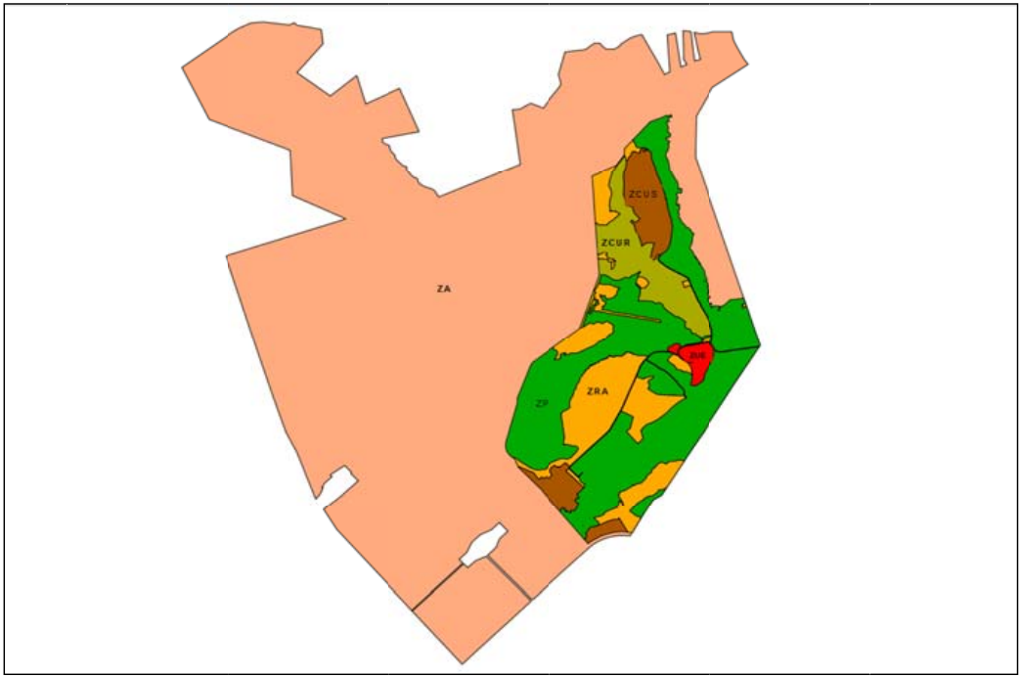
ARIE GRANJA DO IPÊ
1. Plano de Manejo e Zoneamento
Aprovados pela Instrução Normativa nº 164/2013.
Zona de Preservação – ZP
Zona de Recuperação Ambiental – ZRA
Zona de Conservação e Uso Restrito – ZCUR
Zona de Conservação e Uso Sustentável – ZCUS
Zona de Uso Especial - ZUE
Zona de Amortecimento – ZA

Slide 4
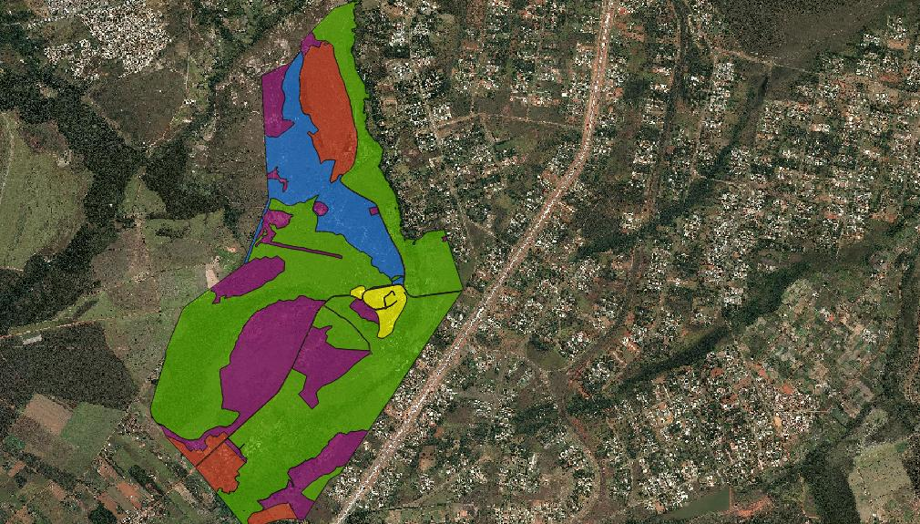
Zona de Preservação: preservação do ambiente natural (flora e fauna, recursos hídricos, sítios arqueológicos e históricos) e facilitar pesquisa científica e EA
Zona de Recuperação Ambiental: manejo a recuperação do meio ambiente degradado e controle da erosão
Zona de Conservação e Uso Restrito: manutenção do ambiente natural em bom estado de conservação, uso público de baixo impacto, atividades de visitação e de recuperação de áreas degradadas
Zona de Conservação e Uso Sustentável: compatibilizar atividades econômicas existentes com as boas práticas e sustentabilidade; pesquisa e EA, atividades compatíveis com a preservação da UC e apoio à gestão e fiscalização
Zona de Uso Especial: administração e gestão da UC, apoio à fiscalização, ensino e museu e Centro de Visitantes
Zona de Amortecimento: controlar o uso do solo no entorno da ARIE a fim de propiciar a viabilidade ecológica
ZCUS
ZCUR
ZUE
ZP
ZRA

Slide 5
ARIE GRANJA DO IPÊ
3. Conselho Consultivo
Anteriormente ao Conselho, presença do Movimento Diálogos, que ajudou muito na preservação e noção de pertencimento da ARIE;
Conselho foi criado pelo Decreto nº 37.198, de 21 de março de 2016. Revalidado por Portaria do IBRAM e SEMA, de 05 de janeiro de 2018.
Possui atualmente 22 Conselheiros, sendo 09 representantes da Sociedade Civil; 09 do Governo Distrital e Federal e 04 do Setor Educacional;
Sete reuniões ordinárias, além de reuniões dos GTs e CTs.

Slide 6
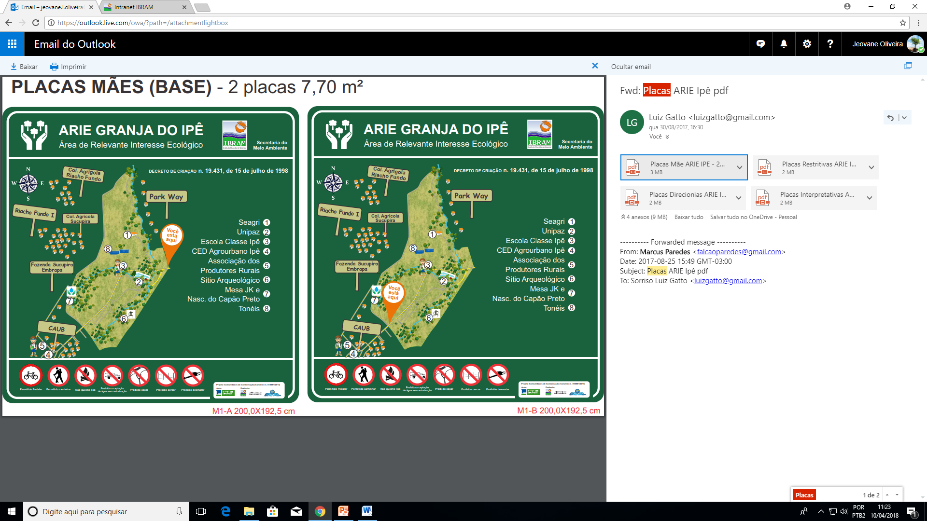
Placas informativas

Slide 7
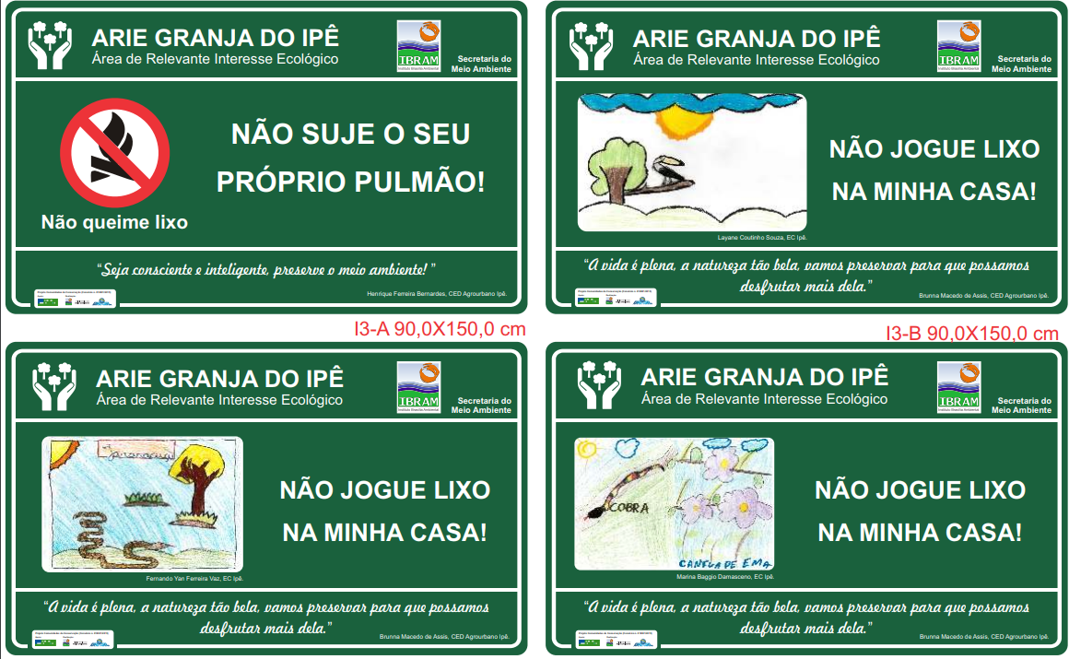
Placas informativas

Slide 8

Cartilhas

Slide 9
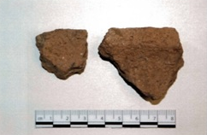
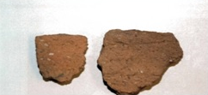
ARIE GRANJA DO IPÊ
3. Conselho Consultivo
Em vistoria recente do IPHAN e IBRAM, foram encontradas peças de cerâmica pré-colonial. Estas indicam que a área possui potencial para existência de outros sítios arqueológicos, que podem vir a ser identificados por meio de levantamentos arqueológicos sistemáticos e intensivos.
Sítio arqueológico Mineiro e Ipê, Miller, década de 1980.

Slide 10
ARIE GRANJA DO IPÊ
4. Dominialidade
Integralmente da Superintendência de Patrimônio da União - SPU;
Atualmente existem 28 ocupantes: 26 tem permissão da SPU (RIP) para ocupação da área e 02 não possuem qualquer autorização.
  Dos 26 ocupantes com permissão: 07 foram concedidas antes da criação do ARIE e 19 foram concedidas após a criação da ARIE, sem conhecimento do IBRAM, sendo irregulares.
A maioria destas 26 ocupações se localizam na ZP do Plano de Manejo.

Slide 11
ARIE GRANJA DO IPÊ
4. Dominialidade
Está sendo formado um Grupo de Trabalho interinstitucional com o objetivo de:
  1) Avaliar as ocupações da ARIE, relacionando-as às Zonas em que estão inseridas;
  2) Indicar medidas a serem tomadas caso a caso;
  3) Propor assinatura de Termo de Compromisso entre os ocupantes e o órgão ambiental, que estabelecerá as regras de permanência na área quando couber, ou procedimentos para a sua desocupação.

Slide 12
ARIE GRANJA DO IPÊ
Obrigado pela atenção:
  Renato Prado dos Santos – Conselheiro Titular do IBRAM
    renato1810@gmail.com
  Jeovane Oliveira - Conselheiro Suplente do IBRAM
    Jeovane.oliveira@ibram.df.gov.br

